Slide 1


Публичный доклад
Тюменской городской организации Профсоюза работников народного образования и науки РФ за 2019 год и задачи на 2020 год

Slide 2

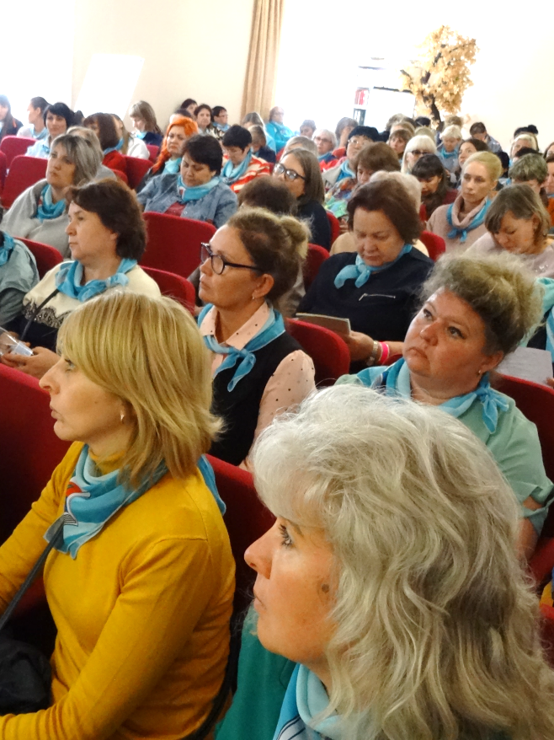
Характеристика организации
Тюменская городская организация Профсоюза работников народного образования и науки РФ
56 ППО дошкольных учреждений
5478 человек
77,7 %
54 ППО общеобразовательных учреждений
3674 человека
62 %
3 ППО прочих учреждений
74 человека
52 %
Всего 113 первичных профсоюзных организаций
Всего 9226 работающих членов Профсоюза
70,3 % работающих - члены Профсоюза

Slide 3

КАЖДАЯ МУНИЦИПАЛЬНАЯ ШКОЛА И ДЕТСКИЙ САД
ГОРОДА ТЮМЕНИ
МОГУТ СКАЗАТЬ:

Slide 4
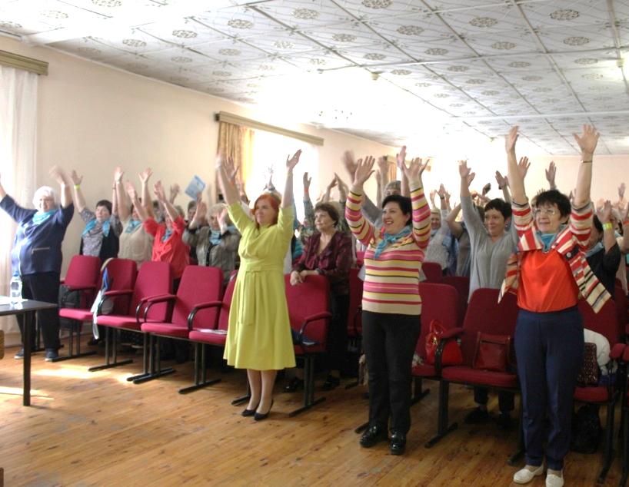
Мы – вместе, мы можем!
68,3 %
68,8 %
70,3 %
В ТМО Общероссийского Профсоюза образования профчленство – 70,0%
Задача 2020 года:
организационно-финансовое укрепление
и повышение эффективности деятельности ППО

Slide 5
Наши флагманы – первичные профсоюзные организации
17 ППО
  МАДОУ д/с: 7, 36, 60, 95, 123, 127, 151, 172, 185
  МАОУ СОШ: 32, 51, 60, 69, В(С)ОШ 13,
  лицей 34, ООШ 52, 77
Более 90%
  МАДОУ д/с: 51, 79, 101, 118, 121, 132, 133, 134, 158, 167, 172, 183, 185
  МАОУ СОШ: 15, 42, 48, 65, 92, МБОУ ОШ 2, гимназия 49, МБОУ НШ-ДС 76, лицей 81
Увеличилось
количество
членов Профсоюза
  МАДОУ д/с : 39, 51, 58, 78, 101, 118, 121, 132, 133, 167
  МАОУ СОШ: 15, 37, 42, 69, 92, МБОУ ОШ 2, МБОУ НШ-ДС 76, лицей 81
Возрос
%
охвата

Slide 6
Рабочие органы городской организации Профсоюза
Комитет
21
Президиум
13
Совет ветеранов
26
Совет молодёжи
16
Процент профсоюзного членства в образовательных
учреждениях
Охрана труда
Правовая помощь и защита
Работа с молодыми специалистами
Работа с ветеранами педагогического труда и ветеранами Великой Отечественной войны
Рассматривались
Спортивно-оздоровительная работа
Повышение статуса педагога
Приобретение путёвок и курсовок на отдых и санаторно-курортное лечение
вопросы:
Все финансовые расходы контролирует Президиум городской организации Профсоюза
Смета доходов и расходов утверждается Горкомом Профсоюза

Slide 7
Опыт работы представляли
ОУ 9
ОУ 22
ОУ 52
ОУ 67
ОУ 70
ОУ 5
ОУ 15
л. 34
ОУ 60
ОУ 69
л. 81
ДОУ 7
ДОУ 60
ДОУ 123
ДОУ 135
ДОУ 167
ДОУ 36
ДОУ 118
ДОУ 134
ДОУ 146

Slide 8
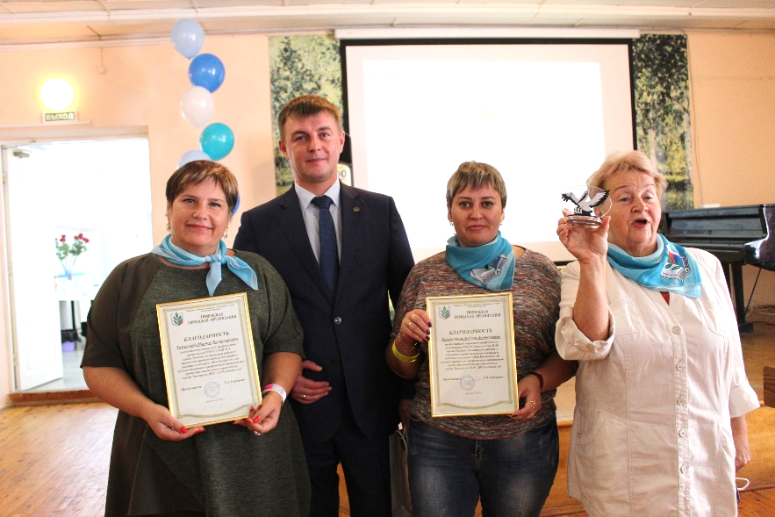
Городской конкурс
«Мой Профсоюз» на лучшую первичную профсоюзную организацию среди образовательных учреждений города Тюмени за 2018-2019 уч. год.
Школы
1 м - шк. 9
2 м – шк. 70
Детские сады
1 м – д/с 60
3 м – лицей 81
2 м – д/с 36
3 м – д/с 7
Номинации:
«За хорошую организацию работы ППО по вопросу «Охрана труда»
МАДОУ ЦРР д/с № 123
«За хорошую организацию работы ППО по поддержке имиджа Профсоюза» МАДОУ д/с № 118, МАОУ СОШ № 69
«Лучший социальный партнёр»
МАДОУ д/с № 134, МАОУ СОШ № 32

Slide 9
Профсоюз – территория возможностей
Социальное партнерство
Территориальное соглашение
Коллективные договоры
День Профсоюза
Мастер-классы
Клубы по интересам
Учёба профактива
«Правовой ликбез»
Учеба уполномоченных по охране труда
Информационное сопровождение
Сайт Тюменской городской организации
Группа ВКонтакте
Печатная продукция
Школа молодого педагога
Форум молодых педагогов
Слёт молодых педагогов «Вектор успеха 2.0»
Фестиваль педагогических идей
Формирование корпоративной культуры
Оздоровление и отдых
Экскурсионно–образовательные маршруты
Коллективное посещение спектаклей, концертов, представлений
Совет ветеранов
Встречи «Дети войны – детям мира»
Спартакиада
День ГТО
Имидж Профсоюза

Slide 10
















Более 650 онлайн магазинов
Бонус до 30% на Ваш счет

Slide 11
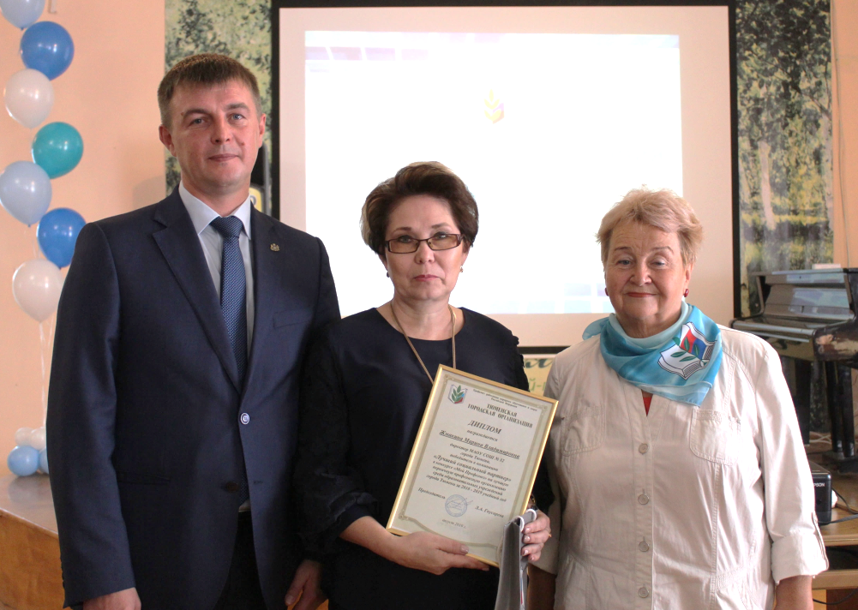
Социальное партнёрство
правовая помощь
и защита
образовательные проекты для повышения
статуса педагога
гарантии обеспечения занятости работников
охрана
труда
ОУ 65
ДО
ДОУ 172
ОУ 49
Образовательные организации
– лучшие социальные
партнёры:
ОУ 81
ИМЦ
ДОУ 146
ОУ 34
ОУ 70
ДОУ 36
ДОУ 135
ОУ 15
ОУ 69
ДОУ 50
ДОУ 134
ДОУ 127
ОУ 9
ОУ 89
ДОУ 60
ОУ 5
ОУ 60
ДОУ 123

Slide 12
Социальное партнёрство
Равноправие сторон
Соблюдение сторонами трудового законодательства
Полномочность представителей
Уважение и учёт интересов сторон
Обязательность выполнения кол. Договоров, соглашений
Добровольность принятия обязательств сторонами
ПРИНЦИПЫ
СОЦИАЛЬНОГО ПАРТНЁРСТВА

Slide 13
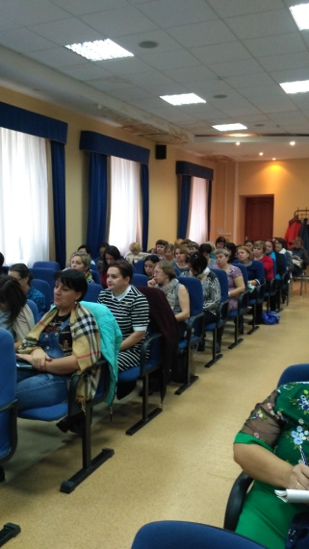
Учёба и работа с кадрами
Учёба профактива
Учёба председателей первичных профсоюзных организаций
Профактив: «Профсоюз – территория возможностей», «Федеральный проект «Учитель будущего», «Социальное партнерство: шаги к успеху», «Методика формирования фонда оплаты труда образовательного учреждения, выплаты из централизованного фонда стимулирования педагогических работников», «Основы делопроизводства в первичных профсоюзных организациях», «Предупреждение эмоционального выгорания «Вы всё можете!».
Учёба внештатных правовых инспекторов труда
Семинар «О правозащитной деятельности профсоюза, основаниях, порядке и видах проверок работодателей, отчетах о правовой работе».
Учёба уполномоченных лиц по охране труда
«Здоровье-Сбережение жизни!» в симуляционном центре профилактической медицины Центра медицинской профилактики ГАУЗ ТО «Многопрофильный консультативно-диагностический центр» «Практические знания на Станции скорой помощи»
Учёба председателей контрольно - ревизионных комиссий

Slide 14
Молодёжь – наш стратегический выбор
ЗАДАЧИ | создание условий для профессионального и карьерного роста, развития лидерских качеств у молодежи; повышение уровня вовлеченности молодых педагогов в реализацию значимых проектов образования;
Всероссийские мероприятия
Международный форум «Кинопедагогика»
VI Всероссийский тренинг-лагерь по подготовке тренеров-лекторов Общероссийского Профсоюза образования «Школа тренеров»
Московский городской Форум молодых педагогов и классных руководителей на тему «Современная школа – пространство становления личности»
Региональные мероприятия ТМО Профсоюза образования
культурно-образовательный тур по заповедным местам России, посвящённый 205-летию М.Ю. Лермонтова
семинар Совета молодых педагогов Тюменской области по теме «Конфликтология: первая помощь молодому учителю»
межрегиональный образовательно-методический семинар молодых педагогов «Энергетика перемен»

Slide 15
Молодёжь – наш стратегический выбор
Участие в региональных мероприятиях ТМООП Тюменский облсовпроф
IX Молодежный профсоюзный слет Уральского федерального округа «УРА-2019»
образовательно-методический семинар «Школа современного лидера»
VII форум молодежного профсоюзного актива Тюменской области «Активен я – активен профсоюз!»
Муниципальные мероприятия ТГО Профсоюза образования
Слёт молодых педагогов «Вектор успеха 2.0»
Городской Форум молодых педагогов «Люди, созидающие миры»
Конкурс молодых профессионалов «Фестиваль методических идей и проектов «Разбуди талант!»
Бал молодых педагогов
«Вальс на набережной»
Открытый урок под открытым небом «В 6 часов вечера после войны»
ТОЧКИ РОСТА | Создание целостной системы работы с молодыми педагогами Повышение роли молодежных советов в образовательных учреждениях Формирование действенного актива

Slide 16

Ветераны - активная общественная сила
Областная патриотическая акция «Стена памяти» с проведением цикла интегрированных уроков «Память, хранимая тобой»
Городская патриотическая акция «75 рассказов о войне»
Конкурс на лучшую разработку экскурсии по теме: «Тюмень глазами школьников», посвященную 75-летию Победы в Великой Отечественной войне 1941-1945 гг.
Фестиваль школьных музеев «Но помнит мир спасенный…»
Дни открытых дверей школьных музеев и музейных комнат, проведение передвижных выставок в ОО города Тюмени
Открытый урок под открытым небом «В шесть часов вечера после войны»
Митинги памяти, возложение цветов к мемориальным и памятным доскам
Общегородская акция «Белые журавли памяти»
«Мой подарок ветерану» тимуровские рейды к ветеранам
Тюменская городская организация Профсоюза работников народного образования и науки РФ
Совет ветеранов Тюменской городской организации Профсоюза работников народного образования и науки РФ
Первичные ветеранские организации образовательных учреждений города Тюмени
Итоги работы в 2019
совещания с председателями ветеранских организаций образовательных учреждений
работа клубов по интересам: Клуб «Здоровьеград», Клуб «Учитель», Клуб ветеранов педагогического труда Калининского округа города Тюмени
представление опыта работы МАОУ СОШ №№ 9, 22, 48, 40, лицея № 34, гимназии № 16, МАДОУ д/с №№ 60, 134
рейды в образовательные учреждения по изучению вопросов деятельности первичных ветеранских организаций
творческая встреча с воспитанниками Дома социальной реабилитации семей и детей «Борки» АУ СОН ТО и ДПО «РСРЦН «Семья» «Дети мира – детям войны»

Slide 17
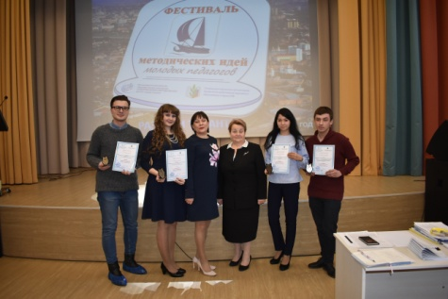
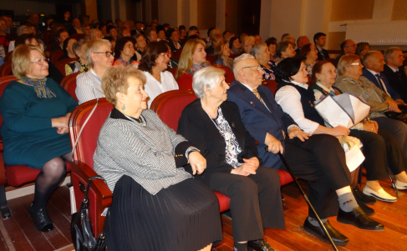
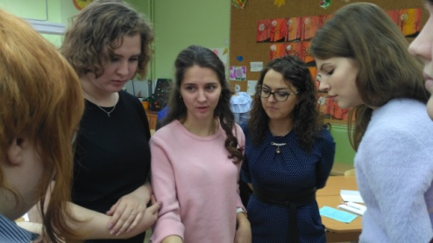
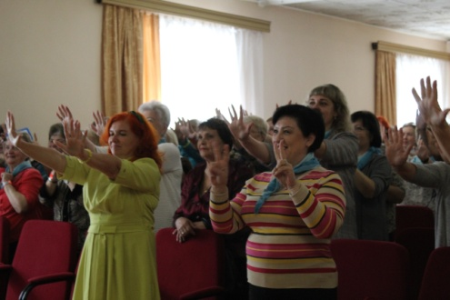
Повышение престижа
педагогической профессии
Всероссийская олимпиада «Мой первый учитель»
Бал молодых педагогов
Конкурс молодых профессионалов
«Фестиваль методических идей и проектов «Разбуди талант!»
«Вальс на набережной»
Фестиваль мастер-классов учителей-логопедов и учителей-дефектологов
Издание книги о педагогах участниках Великой Отечественной войны «Навечно в строю»
«Педагог года»
Встреча заслуженных учителей города Тюмени «Диалог поколений»
Участие в организации конкурсов профессионального мастерства
Имиджевые мероприятия

Slide 18









Социальное партнерство
с учреждениями культуры
ЧЛЕНЫ ПРОФСОЮЗА ПРИОБРЕЛИ БОЛЕЕ 11 ТЫСЯЧ БИЛЕТОВ ПО ЛЬГОТНЫМ ЦЕНАМ
9 КОНЦЕРТОВ
8 СПЕКТАКЛЕЙ ДЛЯ ВЗРОСЛЫХ
6
ДЕТСКИХ СПЕКТАКЛЕЙ
2
ПРЕДСТАВЛЕНИЯ
В ЦИРКЕ
Экономия для члена профсоюза в среднем составила 1 150 рублей за один билет

Slide 19

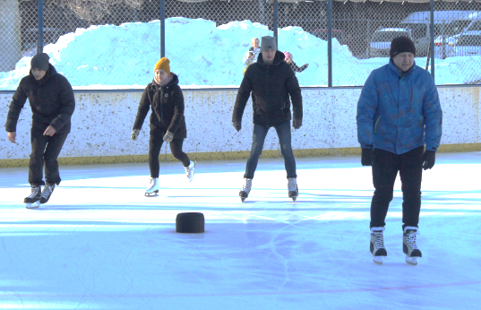
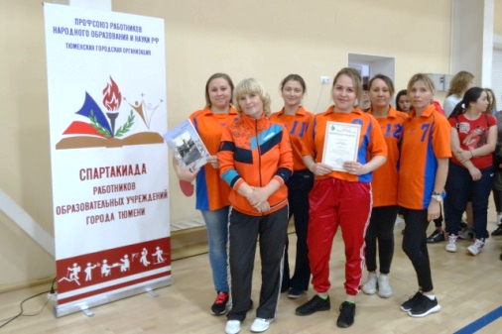
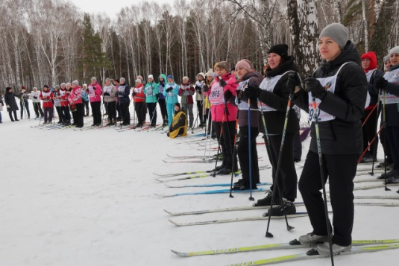
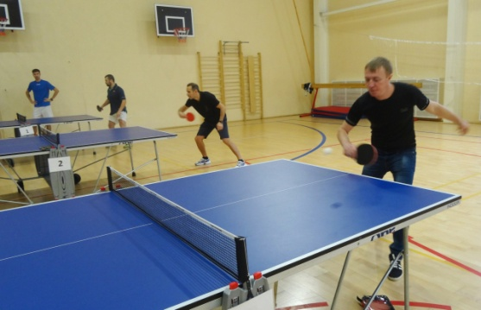
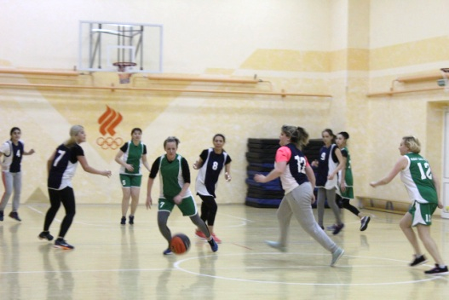
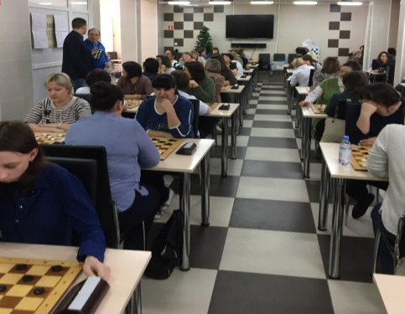
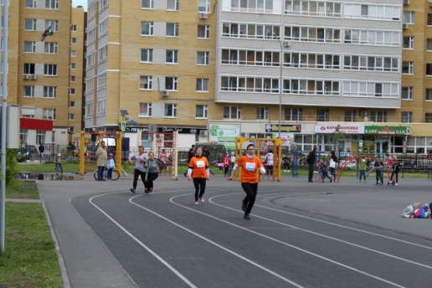
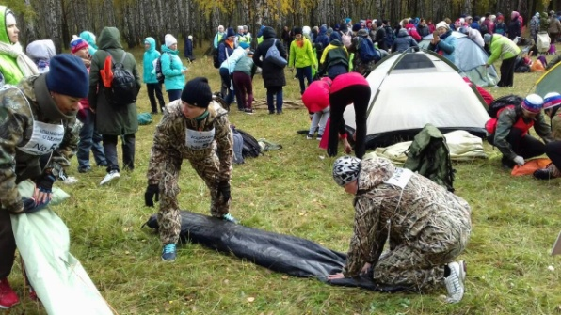
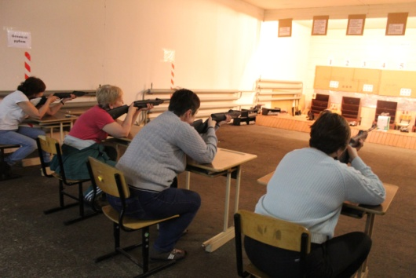
Спартакиада
2018 – 2019 учебный год
14 видов спорта ОУ
6 видов спорта ДОУ
2019 – 2020 учебный год
14 видов спорта ОУ
10 видов спорта ДОУ
сдача норм ГТО
1 место
МАОУ СОШ № 48
МАДОУ д/с № 135
2 место
МАОУ СОШ № 67
МАДОУ д/с № 125
3 место
МАОУ СОШ № 5
МАДОУ д/с № 87

Slide 20
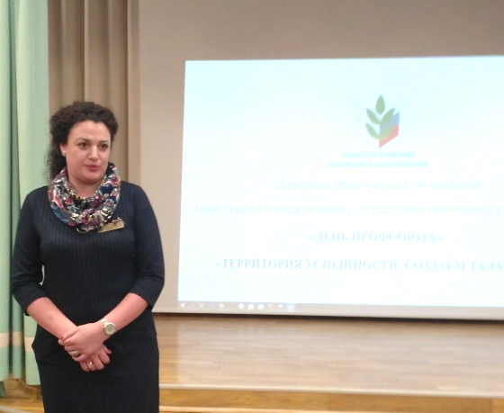
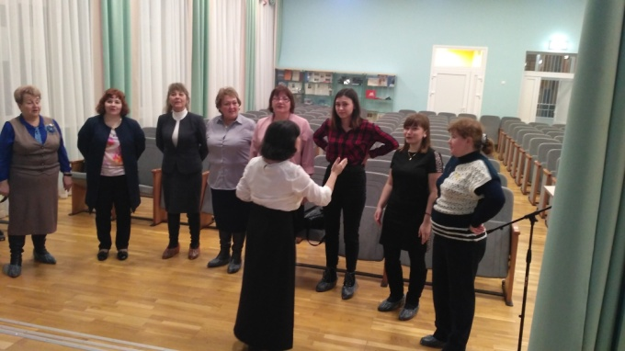
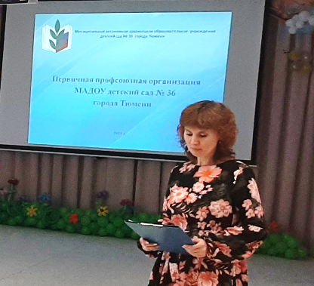
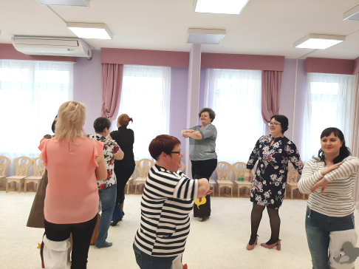
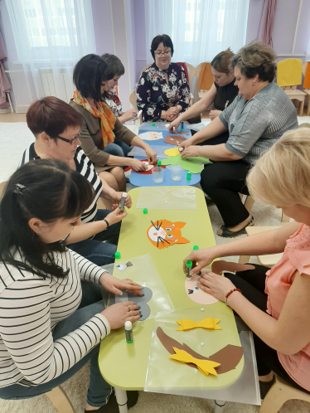
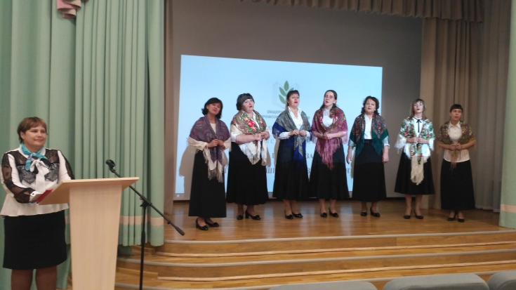
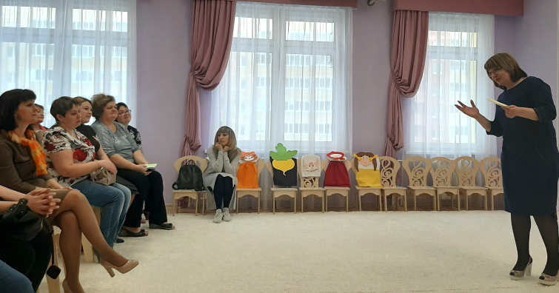
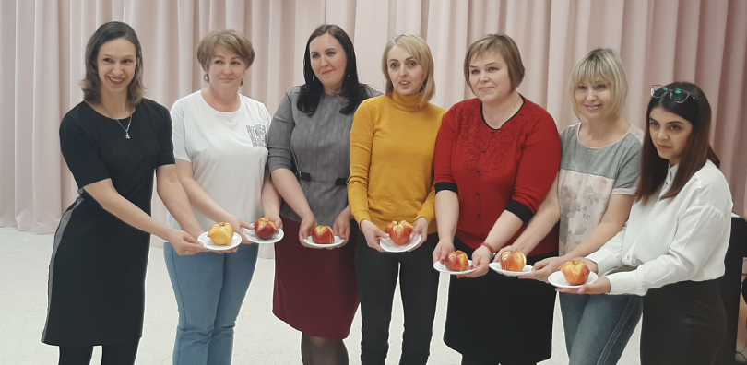
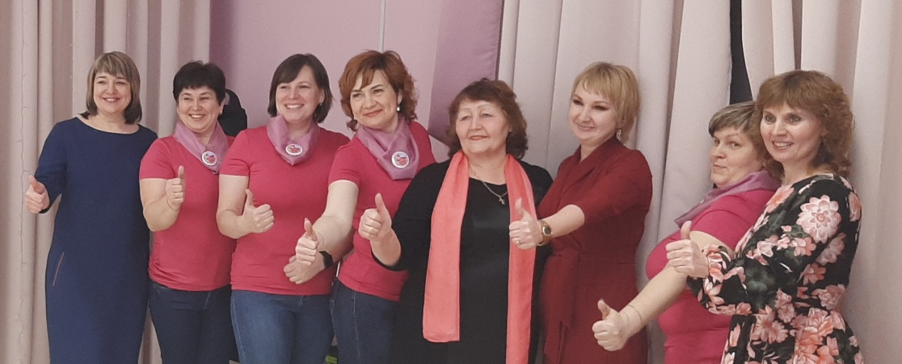
День Профсоюза
МАОУ СОШ № 9
МАДОУ детский сад № 36

Slide 21

Фонд «Солидарность»
Основания для выплат материальной помощи членам Профсоюза
Потеря близкого человека (родители, дети, супруги) | Ущерб имуществу | Дорогостоящее лечение | В связи с юбилейными датами | ВСЕГО
2018 г | 2018 г | 2018 г | 2018 г | 2018 г
199 чел. 808 тыс.р. | 6 чел. 44 тыс.р. | 43 чел. 232 тыс.р. | 61 чел. 255 тыс.р. | 349 чел. 1 675,5 тыс.р.
2019 г | 2019 г | 2019 г | 2019 г | 2019 г
183 чел. 741 тыс.р. | 10 чел. 86 тыс.р. | 32 чел. 248 тыс.р. | 51 чел. 190 тыс.р. | 317 чел. 1 571 тыс.р.
В 2019 году приобретено 7000 новогодних подарков для членов Профсоюза и их детей.

Slide 22
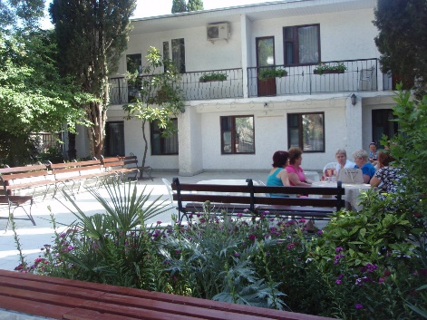
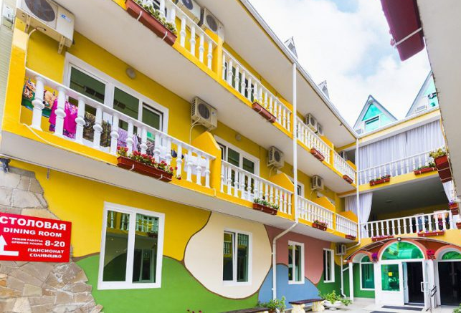
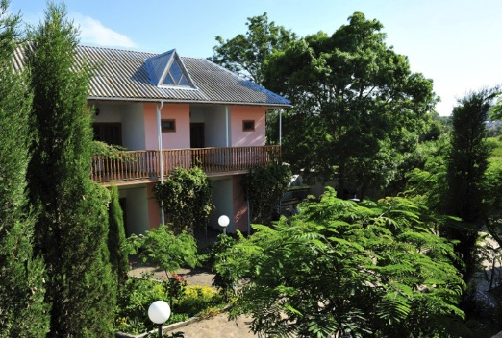
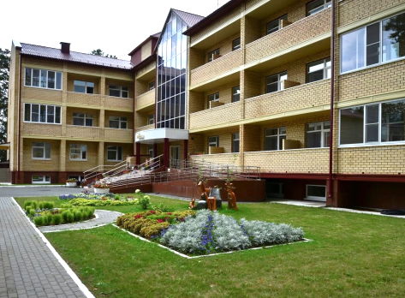
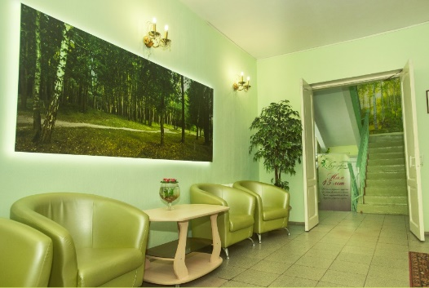
Оздоровление и отдых членов Профсоюза и их семей
Санатории и пансионаты | 2018 | 2019 | 2020
«Учитель» г. Ялта | - | 30 | 40
«Солнышко» г. Адлер | 48 | 64 | 62
Гостевой дом «У Айдера», пгт Черноморское | 60 | 70 | 80
«Градостроитель» г.Тюмень (софинансирование) | 13 | 94 | 100
«Берёзовая роща» г.Тюмень (софинансирование) | 21 | 33 | 40
Оплата санаторно-курортного лечения | 34 | 32 | -
Лагеря с дневным пребыванием детей (оплата культурно-развлекательной программы) | - | 28 | 150
В 2019 году израсходовано 3 773 306 руб.

Slide 23
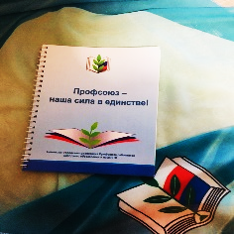

Информационное сопровождение
И
Н
Ф
О
Р
М
И
Р
О
В
А
Н
Н
О
С
Т
Ь
О
Т
К
Ы
Т
О
С
Т
Ь
П
У
Б
Л
И
Ч
Н
С
Т
Ь
Сайт
*Новости. О Профсоюзе. Документы. Помощь профсоюзам. Отдых и оздоровление. Мероприятия. Партнеры. Юридическая помощь.
* 2 020 уникальных посетителей. Средняя посещаемость сайта - 780 пользователей в месяц, 26 человек в день.
* Численность группы - более 1100 человек.
* 45 фотоальбомов. * Посты достигли 18 300 просмотров.
* 6 конкурсов, 547 участников.
Оперативный обмен информацией с председателями первичных организаций
Группа в социальной сети «ВКонтакте»
Мессенджер Viber
Издания
* Блокноты.
* Буклеты.
Средства массовой информации
* Официальный сайт администрации города Тюмени.
* ИА «Тюменская линия».
* Официальный аккаунт Общероссийского Профсоюза образования.

Slide 24
Задачи на 2020 год
Организационное и кадровое укрепление Профсоюза.
Развитие социального партнёрства как надёжного инструмента в реализации актуальных задач обновления Профсоюза.
Обеспечение здоровья и безопасных условий труда работников образовательных учреждений.
Повышение престижа педагогической профессии, участие в реализации проекта «Учитель будущего».
Совершенствование форм и методов мотивационной работы с использованием проектного управления в первичных профсоюзных организациях.

